Slide 1
3.2.3. Интегриране и преработване на дигитално съдържание – работа с аудио и видео съдържание
МУЛТИМЕДИЙНА ПРЕЗЕНТАЦИЯ

Slide 2

В тази тема ще научите:
Какви са основните функционалности във водещите приложения за създаване и редактиране на дигитално съдържание (в частност аудио и видео материали) и как може да ги използвате за създаване и редактиране на цифрово съдържание на професионално ниво.

Slide 3
Съдържание
  Основни функционалности в приложенията за създаване и редактиране на аудио съдържание
  Основни функционалности и работа с Audacity
  Основни функционалности в приложенията за създаване и редактиране на видео съдържание
  Основни функционалности и работа с Adobe Premiere Pro
  Основни функционалности и работа с DaVinci Resolve

Slide 4
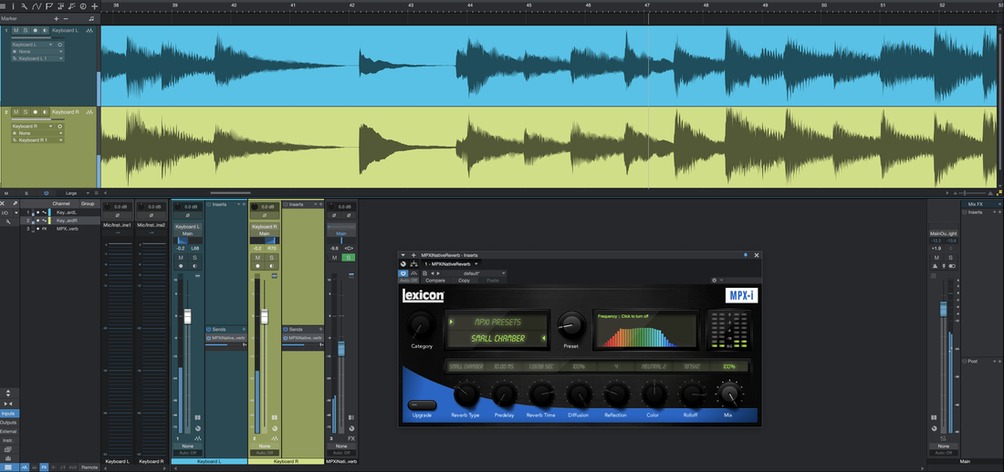
Основни функционалности в приложенията за създаване и редактиране на аудио съдържание
Приложенията за аудио обработка, известни също като цифрова аудио работна станция (DAW – Digital Audio Workstation) или софтуер за редактиране на аудио, предлагат набор от функции за запис, редактиране и обработка на аудио файлове. Тези приложения се използват широко от музиканти, звукови инженери, подкастери и създатели на съдържание.
Основните функции на приложенията за аудио обработка включват:

Slide 5
Основни функционалности в приложенията за създаване и редактиране на аудио съдържание
1. Аудио запис: Приложенията за аудио обработка позволяват на потребителите да записват аудио от различни източници, като микрофони, инструменти и външни аудио интерфейси. Потребителите могат да заснемат изпълнения на живо, озвучаване, подкасти и други.
2. Аудио редактиране: Потребителите могат да редактират аудио файлове с прецизност, като използват различни инструменти, включително изрязване, копиране, поставяне, разделяне, смесване и др. Инструментите за редактиране на аудио позволяват на потребителите да подреждат и променят аудио клипове, за да създадат желаната композиция.
3. Аудио ефекти и филтри: Приложенията за аудио обработка предоставят широка гама от аудио ефекти и филтри за модифициране на звука, като реверберация, забавяне, изравняване, компресия, изкривяване и др.
4. Редактиране на няколко записа: Потребителите могат да работят с множество аудио записи едновременно, което позволява сложно наслояване и смесване на различни аудио елементи.

Slide 6
Основни функционалности в приложенията за създаване и редактиране на аудио съдържание
5. Автоматизация: Приложенията за аудио обработка поддържат автоматизация, позволявайки на потребителите да записват и контролират промените в аудио параметрите с течение на времето. Автоматизацията често се използва за създаване на динамични промени в силата на звука, панорамиране и модулация на ефекта.
6. Разтягане на времето и корекция на височината: Потребителите могат да променят темпото и височината на аудио клиповете, без да променят продължителността на оригиналния запис, което улеснява синхронизирането на аудио към видео или коригиране на вокалните изпълнения.
7. MIDI* поддръжка: Много приложения за аудио обработка поддържат MIDI (цифров интерфейс за музикални инструменти) данни, което позволява на потребителите да интегрират виртуални инструменти и да контролират хардуерни устройства с активиран MIDI.
*Musical Instrument Digital Interface – „цифров интерфейс за музикални инструменти“ е стандарт за мрежов протокол и цифров интерфейс за свързване на широк кръг електронни музикални инструменти, компютри и други музикални и аудио устройства.

Slide 7
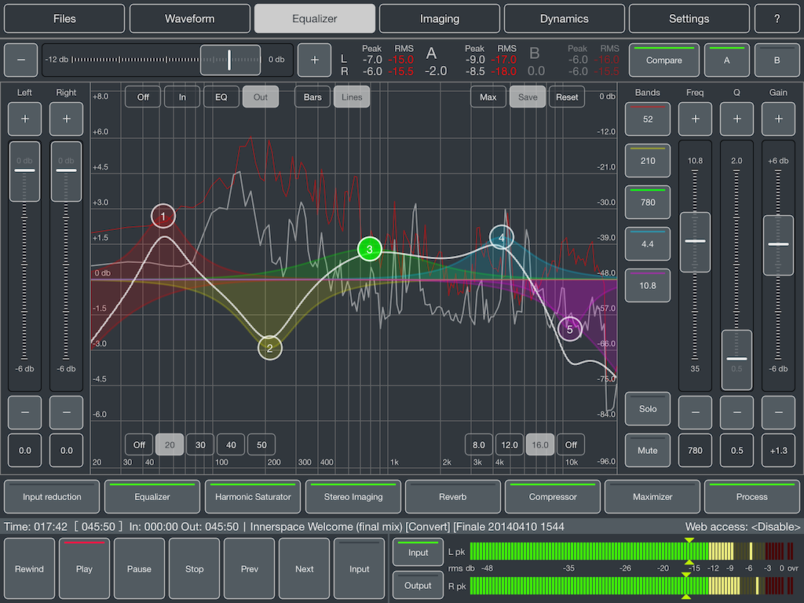
Основни функционалности в приложенията за създаване и редактиране на аудио съдържание
8. Възстановяване на звука: Усъвършенстваните приложения за аудио обработка предлагат инструменти за намаляване на шума и възстановяване на звука, като помагат на потребителите да премахнат нежелания фонов шум, щракания, пукания и други артефакти.
9. Смесване и мастеринг: Приложенията за аудио обработка включват възможности за смесване, където потребителите могат да балансират нивата на отделните песни и да прилагат ефекти, за да създадат окончателен микс. Налични са и инструменти за мастериране за подготовка на аудиото за разпространение чрез оптимизиране на цялостното качество на звука.

Slide 8

Основни функционалности в приложенията за създаване и редактиране на аудио съдържание
10. Визуализация и анализ: Много приложения за аудио обработка предоставят визуални представяния на формата на аудио вълната и спектрален анализ, което позволява на потребителите да анализират и идентифицират аудио характеристиките.
11. Експортиране и импортиране на файлове: Потребителите могат да експортират аудио проекти в различни формати, като WAV, MP3, AIFF, FLAC и други. Те могат също да импортират аудио файлове от различни източници за по-нататъшно редактиране и обработка.
12. Виртуални инструменти и плъгини: Разширените приложения за аудио обработка поддържат виртуални инструменти и плъгини, разширявайки тяхната функционалност с допълнителни звуци и ефекти.

Slide 9
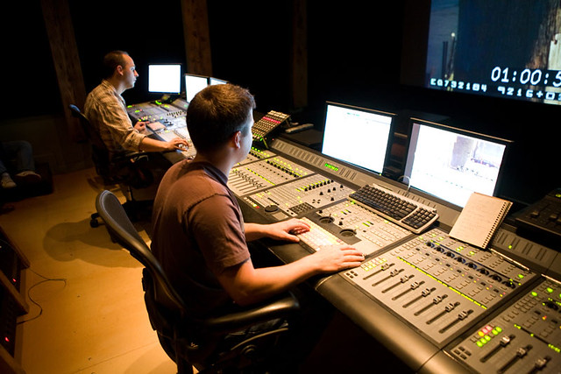
Основни функционалности в приложенията за създаване и редактиране на аудио съдържание
Основните функционалности на приложението за аудио обработка дават възможност на потребителите да манипулират и подобряват аудио съдържанието творчески. Тези инструменти играят жизненоважна роля в музикалното производство, звуковия дизайн, създаването на подкасти, аудио постпродукцията за видеоклипове и много други проекти, свързани с аудио.

Slide 10
Основни функционалности и работа с Audacity
1. Запис на аудио:
- Audacity позволява на потребителите да записват аудио от различни източници, включително микрофони, линейни устройства и поточно аудио от компютъра.
2. Вмъкване (импортиране) и експортиране:
- Потребителите могат да импортират и експортират аудио файлове в различни формати, включително WAV, MP3, AIFF, FLAC и други. Audacity също поддържа импортиране и експортиране на MIDI файлове.
3. Инструменти за редактиране на аудио:
- Audacity предоставя набор от инструменти за редактиране на аудио, като изрязване, копиране, поставяне, изрязване, разделяне и изтриване. Потребителите могат да редактират аудио клипове с прецизност, като използват мащабиране и визуализация на звуковата амплитуда.

Slide 11
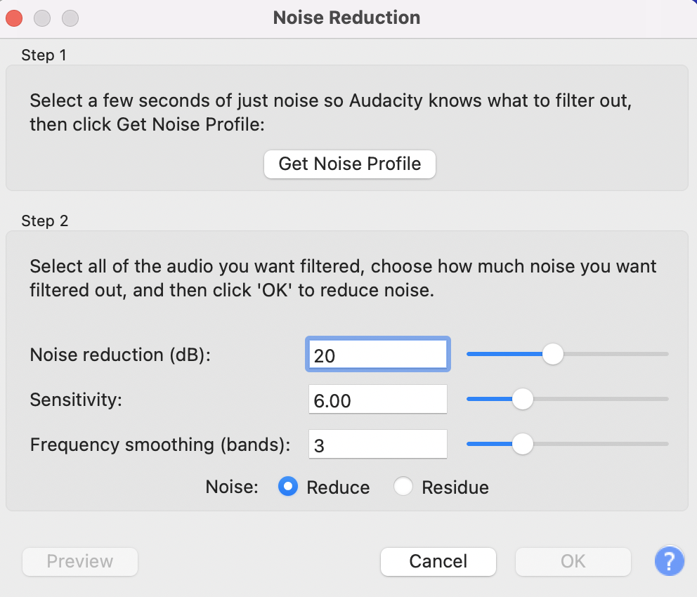
Основни функционалности и работа с Audacity
4. Многопистово редактиране:
- Audacity поддържа редактиране на няколко писти (пътечки, tracks), което позволява на потребителите да работят с множество аудио записи едновременно. Записите могат да се наслояват, редактират и смесват независимо.
5. Ефекти и филтри:
- Audacity предлага широка гама от аудио ефекти и филтри, включително еквалайзер, реверберация, ехо, изкривяване, намаляване на шума и др. Ефектите могат да се прилагат към отделни писти или към целия проект.

Slide 12
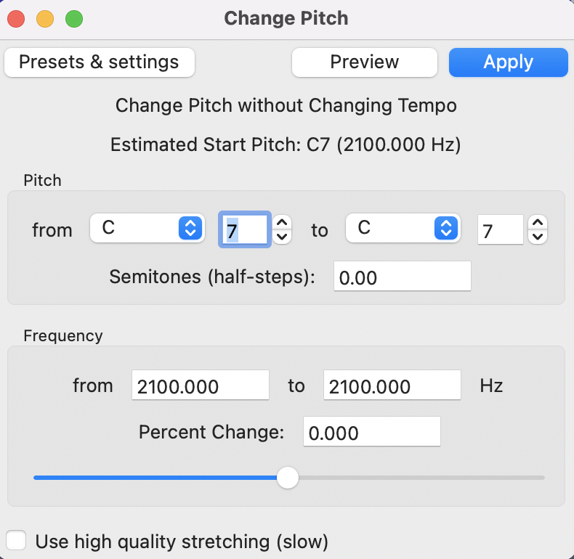
Основни функционалности и работа с Audacity
6. Аудио анализ:
- Audacity включва инструменти за аудио анализ, като Spectrogram, Plot Spectrum и Beat Finder. Тези инструменти помагат на потребителите да визуализират и анализират характеристиките на честотата и амплитудата на звука.
7. Премахване и възстановяване на шума:
- Audacity предоставя инструменти за намаляване на шума и възстановяване за премахване на фонов шум, бръмчене и други нежелани артефакти от аудиозаписи.
8. Автоматизация:
- Потребителите могат да автоматизират силата на звука, панорамирането и параметрите на ефекта с течение на времето, което позволява динамични промени в аудио записа.
9. Time Stretching и Pitch Shifting:
- Audacity позволява на потребителите да променят темпото и височината на звука, без да се засяга общата продължителност или качество на записа.

Slide 13
Основни функционалности и работа с Audacity
10. VST Plugin Support:
- Audacity поддържа плъгини VST (Virtual Studio Technology), разширявайки възможностите си с допълнителни ефекти и инструменти.
11. Клавишни комбинации и персонализиране:
- Audacity предлага обширни клавишни комбинации за бързо и ефективно редактиране. Потребителите могат да персонализират интерфейса и инструментите, за да отговарят на техните предпочитания за работен процес.
12. Crossfade и Cross-Track редактиране:
- Audacity позволява на потребителите да създават плавни преходи между аудио клипове с помощта на кръстосано смесване и могат да подравняват клипове в множество записи с цел прецизно редактиране.

Slide 14

Основни функционалности в приложенията за създаване и редактиране на видео съдържание
Приложенията за обработка на видео, известни още като софтуер за редактиране на видео или цифрови видео работни станции (DVW – Digital Video Workstation), предлагат широк набор от функционалности за заснемане, редактиране и обработка на видео съдържание. Тези приложения се използват от видео редактори, режисьори, създатели на съдържание и видеооператори за манипулиране и подобряване на видео файлове.
Основните функции в приложенията за обработка на видео включват:

Slide 15
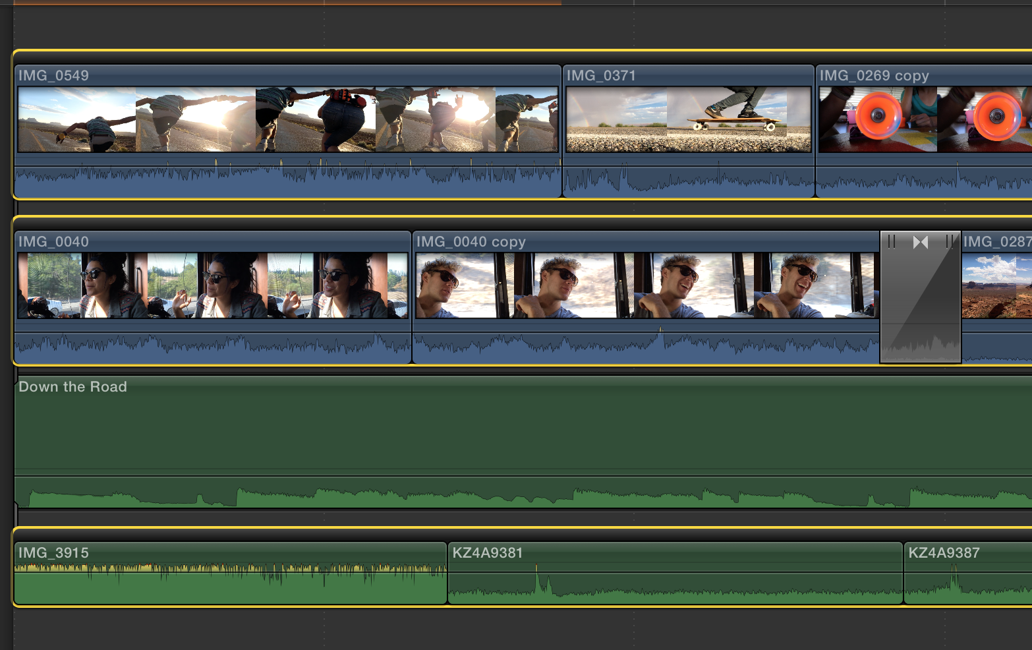
Основни функционалности в приложенията за създаване и редактиране на видео съдържание
1. Видео редактиране: Приложенията за видео обработка позволяват на потребителите да изрязват и променят видеоклипове на времевата линия (timeline), за да създадат желаната последователност. Потребителите могат да редактират видеозаписи с прецизност, осигурявайки плавни преходи между отделните части.
2. Видео ефекти и филтри: Софтуерът за редактиране на видео осигурява разнообразие от визуални ефекти и филтри, като преходи, корекция на цветовете, видео стабилизация, специални ефекти и възможност за отделяне на фон (ако видеото е заснето на зелен или син екран).

Slide 16
Основни функционалности в приложенията за създаване и редактиране на видео съдържание
3. Работа с много писти (пътечки) едновременно: Потребителите могат да работят с множество видео и аудио записи едновременно, позволявайки сложно наслояване, композиране и смесване на различни медийни елементи.
4. Аудио редактиране: Приложенията за обработка на видео често включват възможности за редактиране на аудио, което позволява на потребителите да регулират нивата на звука, да добавят звукови ефекти и да синхронизират аудио с видео.
5. Текст и заглавия: Потребителите могат да добавят текстови наслагвания, субтитри и анимирани заглавия към своите видеоклипове, за да подобрят визуалната привлекателност и да добавят допълнителна информация.

Slide 17
Основни функционалности в приложенията за създаване и редактиране на видео съдържание
6. Преходи и анимация: Приложенията за редактиране на видео предлагат разнообразие от преходи и инструменти за създаване на динамични и визуално ангажиращи анимирани ефекти.
7. Рендиране и експортиране на видео: След редактиране, потребителите могат да рендират своите видеоклипове в различни формати и резолюции, подходящи за различни платформи, устройства и онлайн споделяне.
8. Видео композиране: Усъвършенстваните приложения за видео обработка поддържат видео композиране, което позволява на потребителите да комбинират множество видео клипове и елементи в една сцена.
9. Проследяване на движение: Някои приложения за обработка на видео предлагат възможности за проследяване на движение, което позволява на потребителите да проследяват и прилагат ефекти или текст към движещи се обекти във видеото.

Slide 18
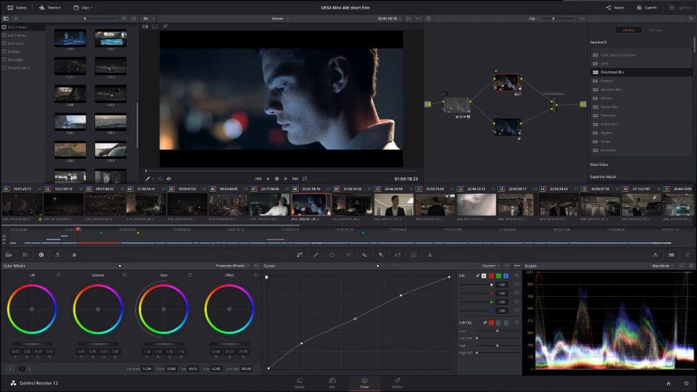
Основни функционалности в приложенията за създаване и редактиране на видео съдържание
10. Промени във времетраенето и контрол на скоростта: Потребителите могат да регулират скоростта на видеоклиповете, създавайки ефекти на забавен каданс с цел по-драматично въздействие.
11. Специални ефекти и визуални подобрения: Приложенията за обработка на видео предлагат усъвършенствани визуални ефекти и подобрения, като 3D ефекти и симулации.

Slide 19
Основни функционалности в приложенията за създаване и редактиране на видео съдържание
12. Цветово градиране и корекция на цветовете: Потребителите могат да регулират цвета и тона на видеозаписа, за да постигнат желаното настроение и естетика, като използват инструменти за цветово градиране и корекция на цветовете.
13. Зелен екран и отделяне на фон: Приложенията за обработка на видео поддържат отделяне на фон при видеа, заснети на зелен екран (т. нар. хроматичен ключ), което позволява на потребителите да заменят определен фон с други изображения или видеоклипове.
14. Видео анализ и визуализация: Някои приложения предоставят инструменти за видео анализ, като различни визуализации и вектороскопи, за оценка на качеството на видеото и точността на цветовете.
15. Интеграция с друг софтуер: Приложенията за обработка на видео често се интегрират с друг софтуер, като инструменти за редактиране на аудио и софтуер за визуални ефекти, за да подобрят възможностите за работа.

Slide 20
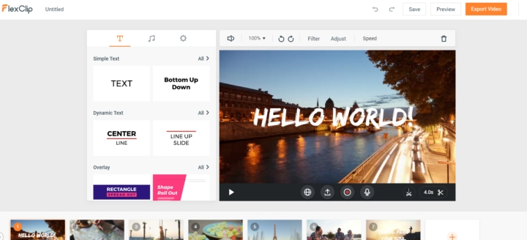
Основни функционалности в приложенията за създаване и редактиране на видео съдържание
Основните функции в приложенията за обработка на видео дават възможност на потребителите да създават професионално изглеждащи видеоклипове, от прости редакции до сложни видео проекти. Тези инструменти играят решаваща роля във филмовата и видео продукцията, създаването на онлайн съдържание, маркетинговите видеоклипове и други проекти, свързани с видео.

Slide 21
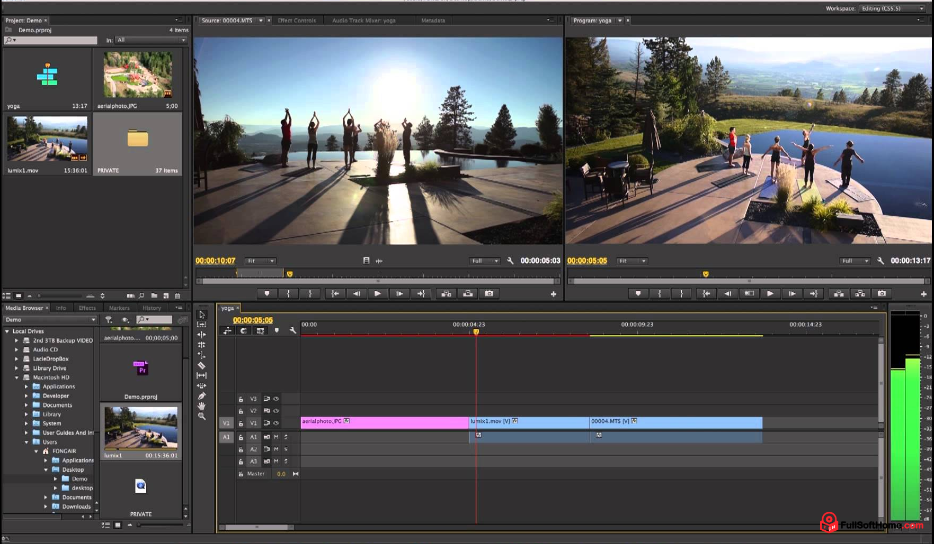
Основни функционалности и работа с Adobe Premiere Pro
1. Потребителски интерфейс:
- Premiere Pro разполага с адаптивен потребителски интерфейс с панели, които могат да бъдат подредени и преоразмерени, за да отговарят на работния процес на потребителя. Оформлението включва Media Browser, Project Panel, Timeline, Program Monitor и различни инструменти за редактиране.
2. Импортиране и организация:
- Потребителите могат да импортират видео, аудио и файлове с изображения в Premiere Pro от различни източници, включително камери, твърди дискове и медийни карти. Софтуерът автоматично създава файл на проекта, което позволява на потребителите да организират и управляват ефективно своите материали.

Slide 22
Основни функционалности и работа с Adobe Premiere Pro
3. Редактиране на времевата линия:
- Timeline е централното работно пространство в Premiere Pro, където потребителите подреждат и редактират видео и аудио клипове. Той поддържа множество видео и аудио записи, което позволява сложни многопластови композиции.
4. Инструменти за редактиране:
- Premiere Pro предлага широк набор от инструменти за редактиране, включително Ripple Edit, Rolling Edit, Slip Edit, Slide Edit и много други. Тези инструменти позволяват на потребителите да изрязват и коригират прецизно клиповете.
5. Преходи и ефекти:
- Premiere Pro включва огромна библиотека от преходи и видео ефекти, като разтваряне, изтриване и различни инструменти за корекция на цветовете и подобряване на видеото. Потребителите могат да прилагат ефекти директно към клипове или да използват коригиращи слоеве за глобални промени.

Slide 23
Основни функционалности и работа с Adobe Premiere Pro
6. Ключови рамки:
- Потребителите могат да създават плавни анимации и ефекти чрез прилагане на ключови кадри към различни свойства, като непрозрачност, мащаб, позиция и сила на звука. Ключовите кадри позволяват динамични промени във времето.
7. Аудио редактиране:
- Premiere Pro предоставя стабилни възможности за редактиране на аудио, включително смесване на многопистов звук, визуализация на формата на вълната и аудио ефекти. Потребителите могат да регулират нивата на звука, да прилагат филтри и да извършват разширени аудио редакции.

Slide 24
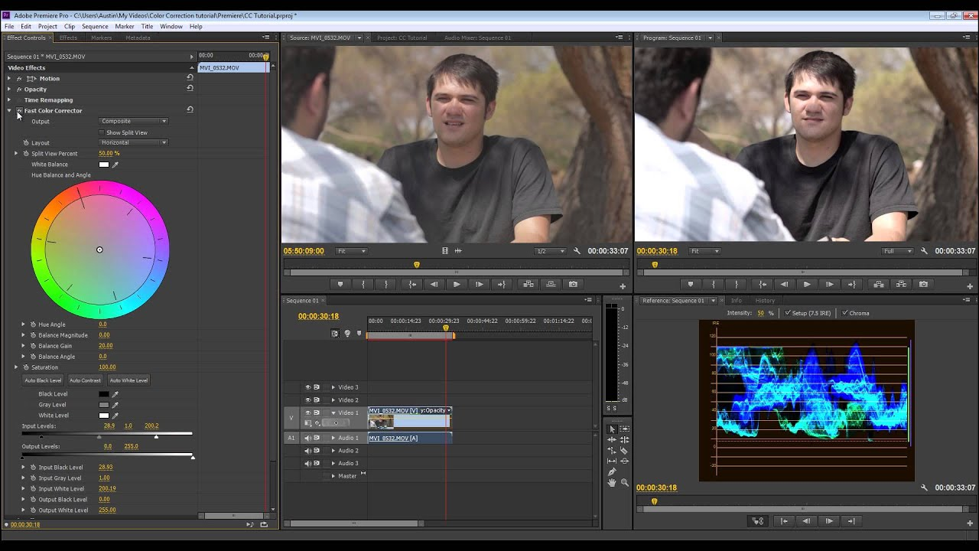
Основни функционалности и работа с Adobe Premiere Pro
8. Цветова корекция и градиране:
- Premiere Pro има мощни инструменти за корекция на цветовете, които позволяват на потребителите да регулират яркостта, контраста, наситеността и цветовия баланс. Той също така поддържа разширено градиране на цветовете чрез панела Lumetri Color.

Slide 25
Основни функционалности и работа с Adobe Premiere Pro
9. Движещи се графики и заглавия:
- Premiere Pro се интегрира с Adobe After Effects, позволявайки на потребителите да създават сложни движещи се графики и анимирани заглавия директно в приложението.
10. Сътрудничество и споделяне:
- Premiere Pro поддържа сътрудничество чрез функцията Adobe Team Projects, което позволява на множество редактори да работят върху един и същ проект едновременно. Потребителите могат също да експортират видео файлове в различни формати и резолюции за различни платформи и устройства.
11. Оптимизация на производителността:
- Premiere Pro използва GPU ускорение и поддържа хардуерно кодиране и декодиране за подобряване на производителността по време на редактиране и възпроизвеждане.

Slide 26
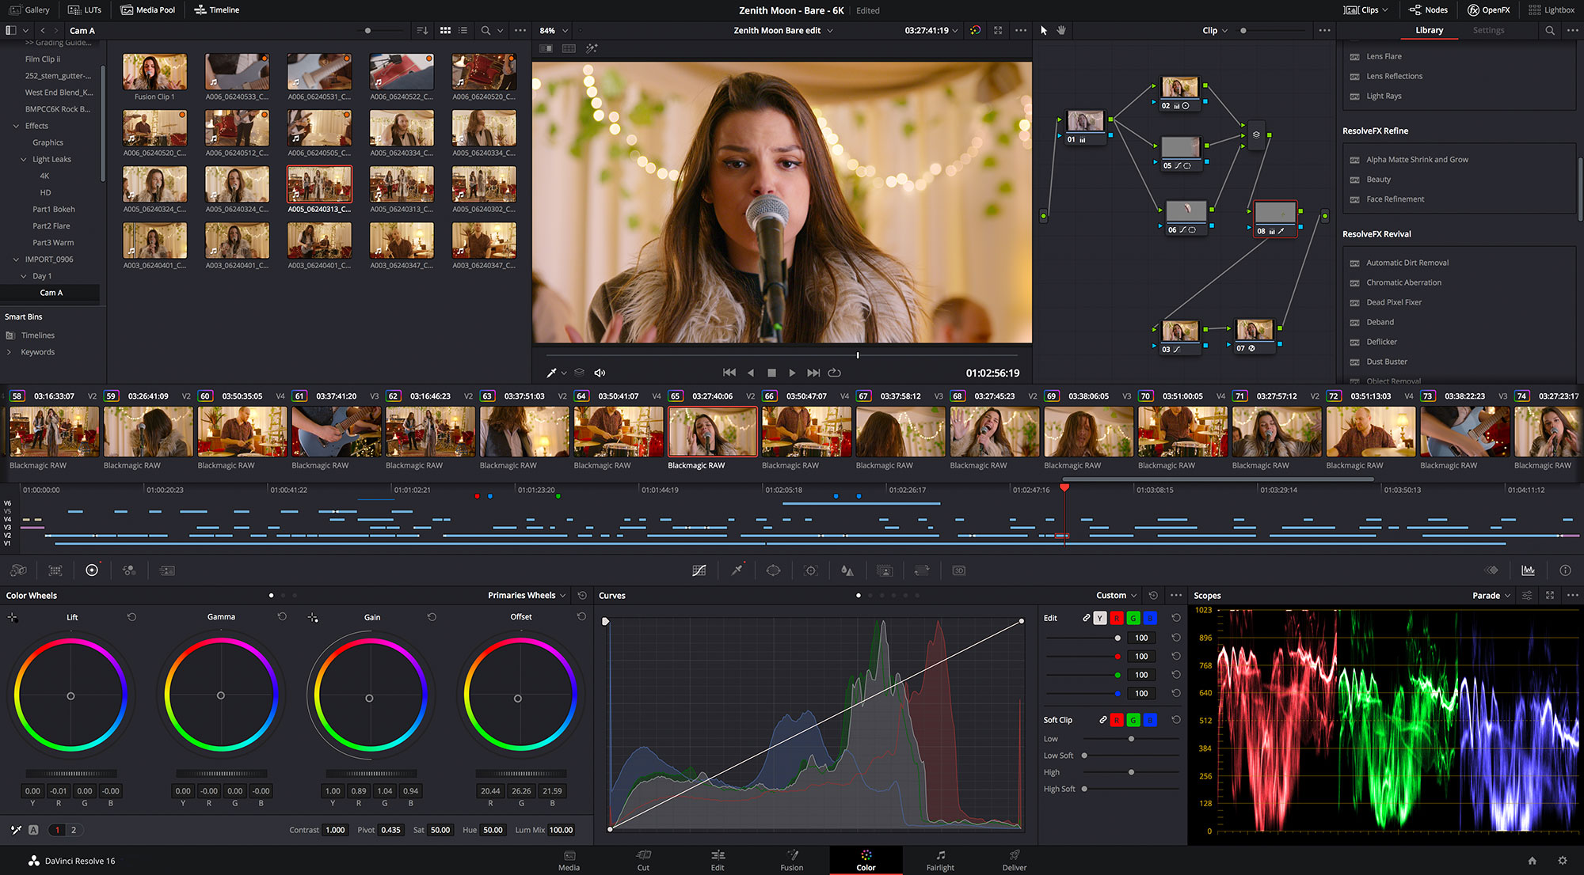
Основни функционалности и работа с DaVinci Resolve
1. Потребителски интерфейс:
- DaVinci Resolve разполага с удобен за потребителя и адаптивен интерфейс с различни работни пространства за различни задачи, включително Media, Edit, Color, Fusion, Fairlight и Deliver. Потребителите могат безпроблемно да превключват между тези работни пространства, за да изпълняват конкретни задачи.

Slide 27
Основни функционалности и работа с DaVinci Resolve
2. Импортиране и организация на медийните материали:
- Потребителите могат да импортират медийни файлове от различни източници, включително камери, твърди дискове и медийни карти. Медийното работно пространство на DaVinci Resolve позволява на потребителите да организират, управляват и визуализират ефективно своите медийни материали.
3. Разширено редактиране на видео:
- Работното пространство за редактиране в DaVinci Resolve предлага мощен набор от инструменти за редактиране, базирано на времева линия, редактиране с няколко камери, изрязване в реално време и разширени преходи.
4. Градиране и корекция на цветовете:
- DaVinci Resolve е известен със своите водещи в индустрията възможности за градиране на цветовете. Работното пространство Color предоставя широка гама от инструменти за първична и вторична корекция на цветовете, градиране въз основа на възли и мощни корекции на криви.

Slide 28
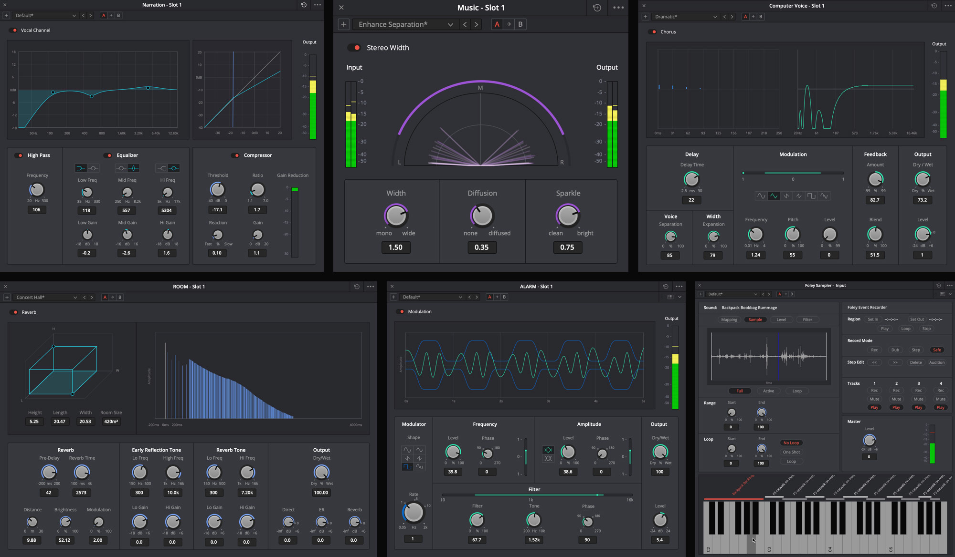
Основни функционалности и работа с DaVinci Resolve
5. Визуални ефекти Fusion:
- Работното пространство Fusion позволява на потребителите да създават сложни визуални ефекти и анимационни графики. Fusion разполага със среда за композиране, базирана на възли, за комбиниране на различни елементи и ефекти.
6. Fairlight Audio Post-Production:
- Работното пространство Fairlight на DaVinci Resolve предлага инструменти за аудио редактиране и постпродукция от професионален клас. Потребителите могат да извършват многоканално аудио миксиране, да прилагат аудио ефекти и да работят с 3D аудио формати.

Slide 29
Основни функционалности и работа с DaVinci Resolve
7. Сътрудничество и редактиране от няколко потребители:
- Последните версии на DaVinci Resolve Studio поддържат съвместни работни потоци, позволявайки на множество редактори и колористи да работят върху един и същ проект едновременно.
8. Експортиране:
- DaVinci Resolve предоставя изчерпателни опции за рендиране, позволявайки на потребителите да експортират своите проекти в различни формати, резолюции и кодеци за различни платформи и устройства.
9. Хардуерно ускорение:
- DaVinci Resolve се възползва от GPU ускорението, за да подобри възпроизвеждането в реално време, изобразяването и производителността по време на редактиране и градиране на цветовете.

Slide 30
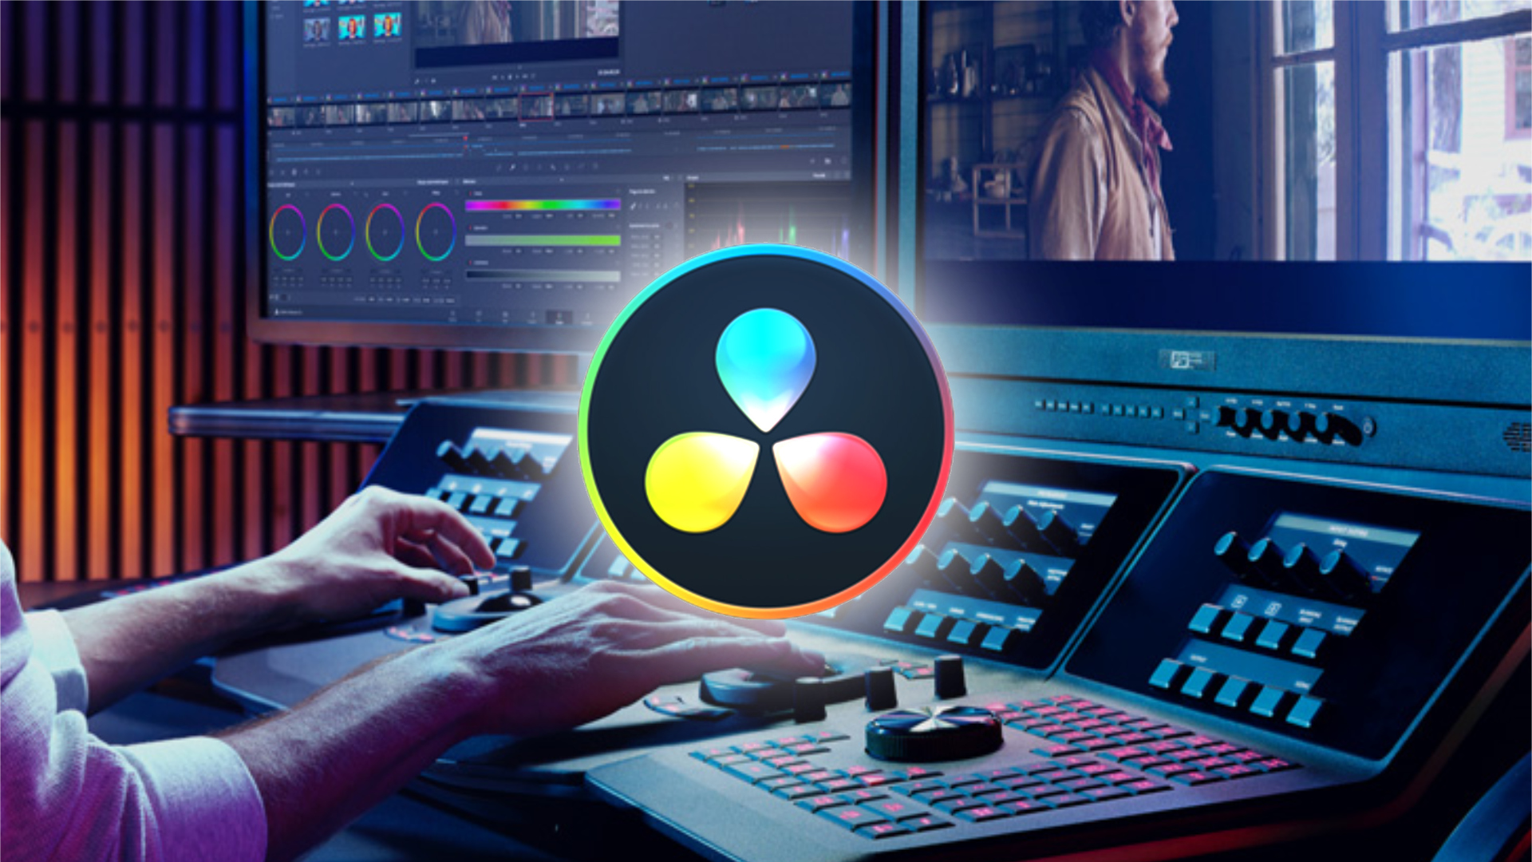
Основни функционалности и работа с DaVinci Resolve
10. Интеграция с друг софтуер:
- DaVinci Resolve предлага безпроблемна интеграция с друг софтуер за редактиране, като Adobe Premiere Pro и Final Cut Pro, което позволява на потребителите да обменят проекти между платформи.
11. Поддръжка за висока разделителна способност и HDR:
- DaVinci Resolve поддържа формати с висока разделителна способност, включително 8K, и предоставя инструменти за работа със съдържание с висок динамичен обхват (HDR).

Slide 31
Благодаря
За вашето внимание!

